Slide 1
Catedral de Zamora
Fotos: Internet
Textos: Internet
Musica: HANDEL - Dixit Dominus 1

Slide 2
Construcción 1140 – 1174.
Estilos predominantes Románico.
La Catedral de Zamora (Zamora, España), dedicada a El Salvador, se inscribe dentro del denominado Románico del Duero, distinguiéndose por ser la más pequeña y la más antigua de las once de la Comunidad de Castilla y León.[1] Fue declarada Monumento Nacional por Real Orden de 5 de septiembre de 1889. Su planta es de cruz latina con tres naves de cuatro tramos, las laterales con bóveda de arista y la central de crucería simple. Los tres ábsides que tenía en origen fueron sustituidos por una cabecera gótica en el siglo XVI. En el crucero se alza un cimborrio con un tambor de 16 ventanas sobre el que se levanta una cúpula de gallones revestidos con escamas de piedra y soportada con pechinas de clara influencia bizantina. Es el elemento más llamativo, bello y original del templo, y un verdadero símbolo de la ciudad.
Origen y construcción
La construcción de la catedral se atribuye al obispo Esteban, sucesor de Bernardo, levantada seguramente sobre el local de la anterior, en lo mejor de la ciudad, junto al castillo, y patrocinada por Alfonso VII el Emperador y su hermana, la infanta-reina Sancha Raimúndez. Respecto a las fechas de inicio y final de las obras de la catedral, no hay acuerdo entre los autores, si bien existen una serie de datos que permiten hacer algunas precisiones.
«Esta casa se hizo sobre la salomónica que la precedió. Aquí añadid la fe. Y esta casa sucede a aquella por su magnificencia y coste. Se realizó en veintitrés años desde que se cimentó. Se consagró con la ayuda del Señor el año
Tradicionalmente se ha admitido que la fábrica se alzó de un solo tirón en tan solo 23 años (1151-1174), como parece atestiguar un epígrafe situado en el extremo norte del crucero en el que se copiaron otros más antiguos referentes a la breve historia de la catedral y epitafios de los tres primeros obispos. El que nos interesa dice así:
Recientes y meticulosos análisis de la documentación existente han permitido asegurar que las obras, al menos las de cimentación, estaban ya en marcha en 1139, en tiempos del obispo Bernardo y que, a su muerte, ya estaban edificadas la cabecera, nave meridional y portada de este lado pues fue enterrado en el lado sur, correspondiendo la continuación de la construcción a Esteban que la consagró en 1174, aunque este último detalle no supuso la terminación de las obras, ya que las mismas continuaron durante el obispado de su sucesor, Guillermo (1176-1192), que levantaría el transepto y el cuerpo de la iglesia, en tanto que el claustro y la torre estaban en obras en el primer tercio del s. XIII.
La insólita celeridad de su fábrica se tradujo en una unidad de estilo poco frecuente en aquel siglo y en una extrema austeridad decorativa, más propia de lo cisterciense que de otros templos coetáneos de la península. Aun así, se proyectó según los cánones borgoñones clásicos y, sobre su marcha, se introdujeron sustanciales novedades en la cobertura por influencia cisterciense y oriental. Las bóvedas de ojivas de su nave central son de las más tempranas de España y anuncian ya el gótico.
Un sólo maestro, anónimo como es habitual, la proyectó y dirigió su construcción. Para Gómez-Moreno era foráneo y figura de primer orden, seguramente francés traído por el obispo Bernardo, y hubo de estar en contacto con los maestros al servicio de los normandos en Sicilia, donde los orientalismos estaban al orden del día. Sin embargo, no se le puede identificar con el “Guillermo maçonerius” o el “Munendo pedreyo” que figuran en documentos de la época, ni tampoco con el “magister Oddo” que aparece dirigiendo los trabajos en 1182. Su personalidad habría de imponerse a otras en otras construcciones del valle del Duero, especialmente en Toro, Salamanca, Ciudad Rodrigo y Benavente. En las últimas fases debió intervenir el maestro Fruchel cuya presencia está documentada entre el 1182 y 1204.

Slide 3
Descripción
El templo románico, tiene planta de tres naves, en origen tres ábsides, que debían ser parecidos a los de la colegiata de Toro y que se sustituyeron en el siglo XV por los actuales góticos y un crucero poco marcados en planta. Los transeptos se cubren con bóvedas de cañón apuntado, las naves laterales con bóvedas de arista capilazadas, y la nave central con bóveda de crucería tardorrománica o protogótica.
Sobre el crucero, apoyado internamente, se alza el cimborrio, que es un tambor perforado por 16 ventanas sobre el que se elevan las dos cúpulas, una interna semicircular, gallonada, y otra externa ligeramente apuntada. sus formas. Tiene planta de cruz latina, tres naves de cuatro tramos y tres ábsides que fueron sustituidos por una cabecera gótica en el siglo XVI. El exterior se ameniza con cuatro cupulines que sirven para reforzar las esquinas y cuatro frontones hacia los puntos cardinales que apuntalan la bóveda. Es, con su decoración exterior de escamas, el elemento más destacado del templo y un auténtico símbolo de la ciudad. De «obra genial sin paralelo en la arquitectura medieval» la calificó el historiador José Ángel Rivera de las Heras, quien añade que se convirtió en «cabeza de serie de obras semejantes en la Catedral Vieja de Salamanca, la Colegiata de Toro o la sala capitular de la seo de Plasencia»,[2] singular grupo que fue denominado por el historiador Manuel Gómez-Moreno como cimborrios bizantino-leoneses.
Hay que destacar también el coro, que fue construido entre 1512 y 1516 por Juan de Bruselas. La sillería del coro destaca por la abundancia de temas de carácter profano: escenas basadas en fábulas, proverbios, refranes, mitología y también de la vida cotidiana.
La torre del Salvador, de 45 m de altura, se construyó a lo largo del siglo XIII aunque el estilo es románico. En tiempos debió de estar almenada. Sirvió hasta el terremoto de Lisboa como cárcel del Cabildo.
Desde el claustro se accede al Museo Catedralicio, que alberga una importante colección de tapices.
El interior del templo posee numerosos símbolos e inscripciones en sus muros que aún hoy siguen descubriéndose, como la que recientemente se ha recuperado de antiguas y desafortunadas intervenciones que hace mención a posesiones de la iglesia en “Orlelos” y “Carvillino” (actuales Roelos y Carbellino).
Automatico tras el Texto

Slide 4
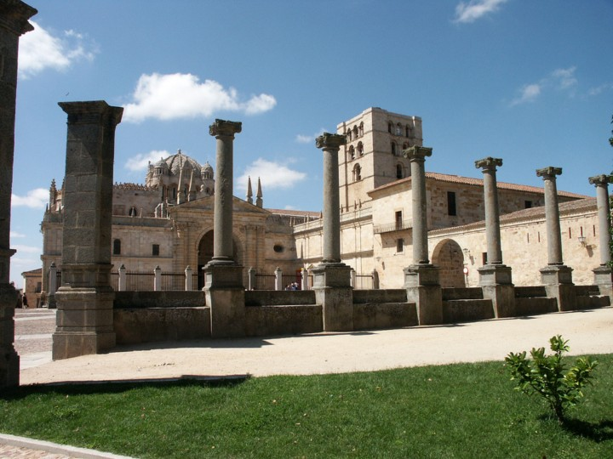

Slide 5
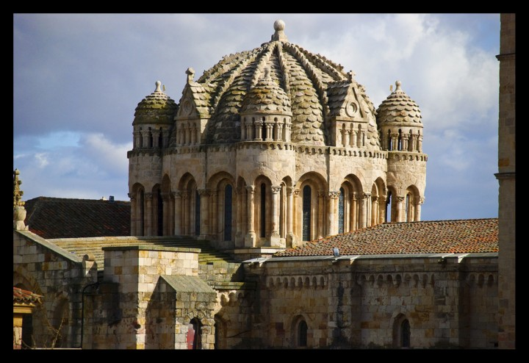

Slide 6
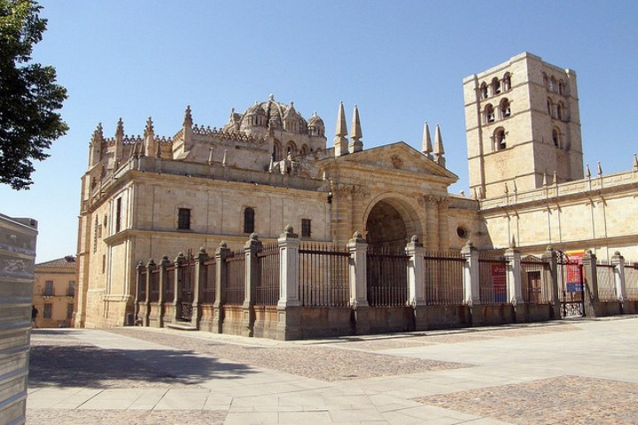

Slide 7
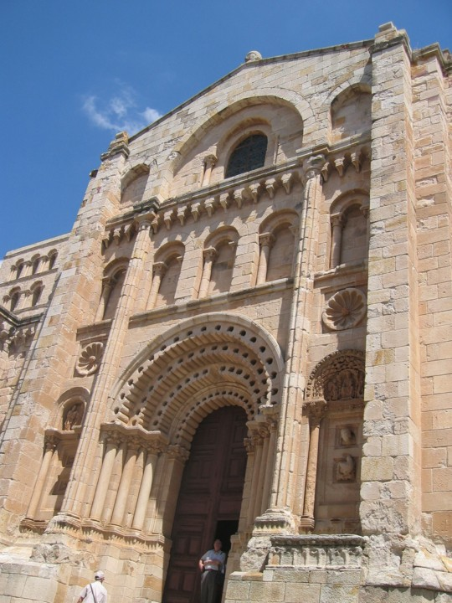

Slide 8
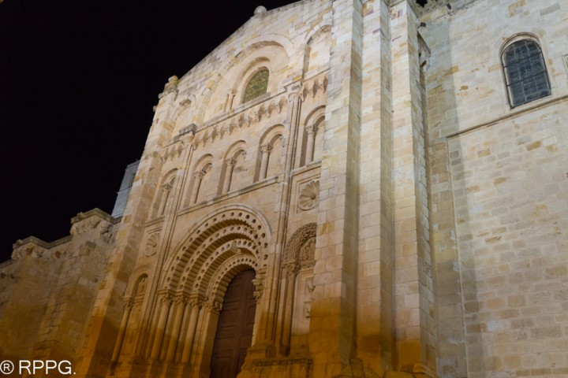

Slide 9
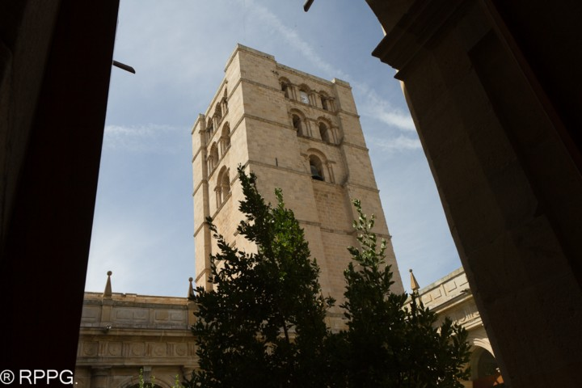

Slide 10
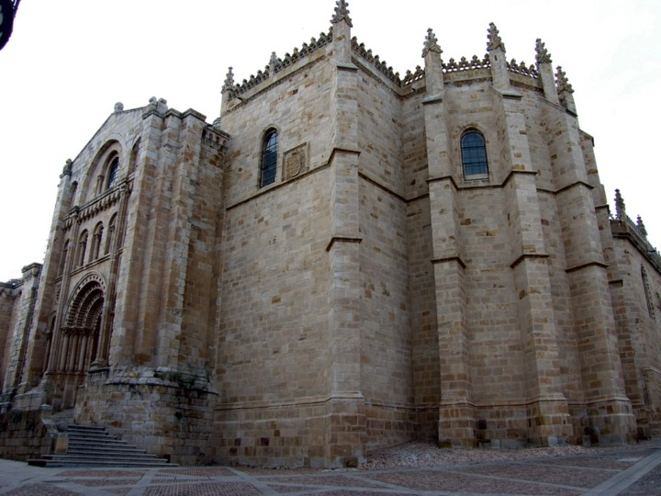

Slide 11
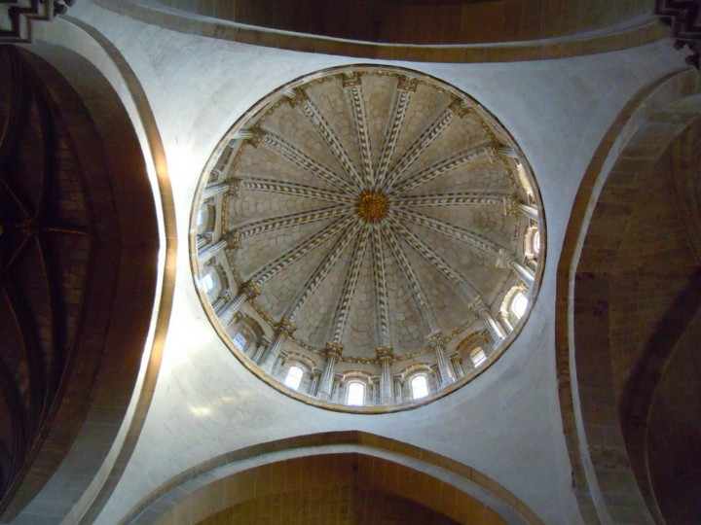

Slide 12
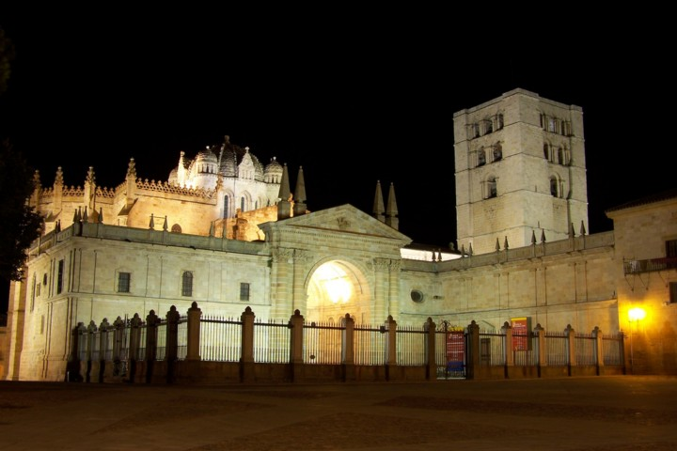

Slide 13
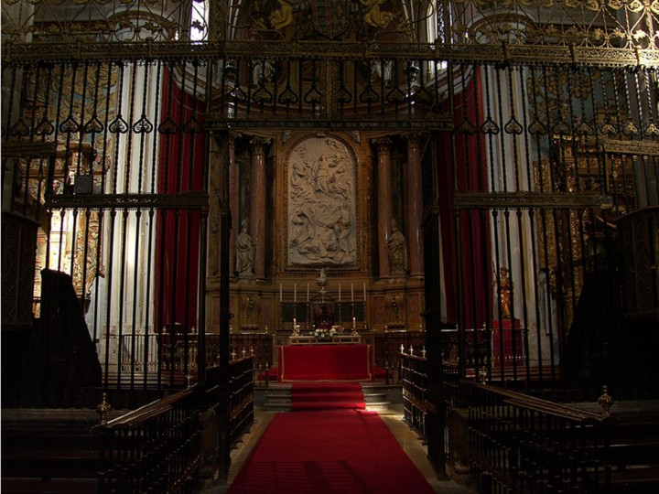

Slide 14
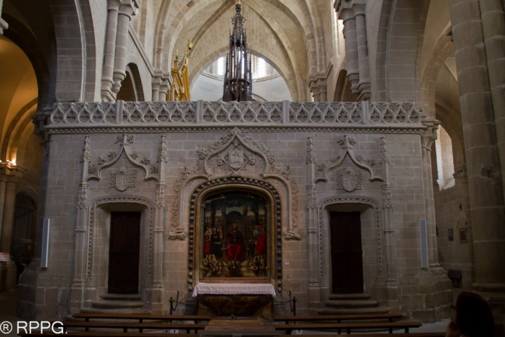

Slide 15
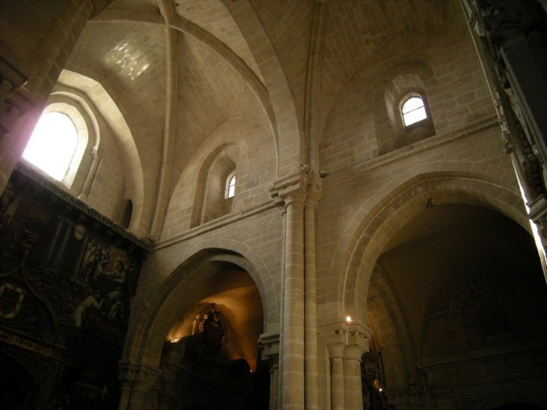

Slide 16
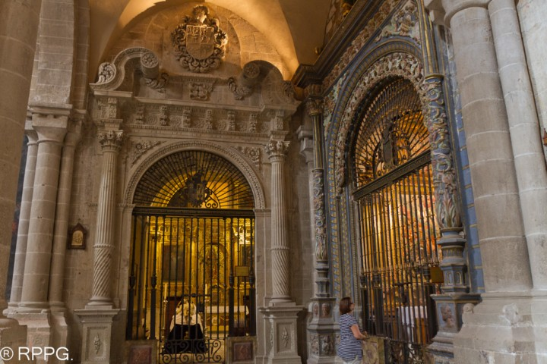

Slide 17
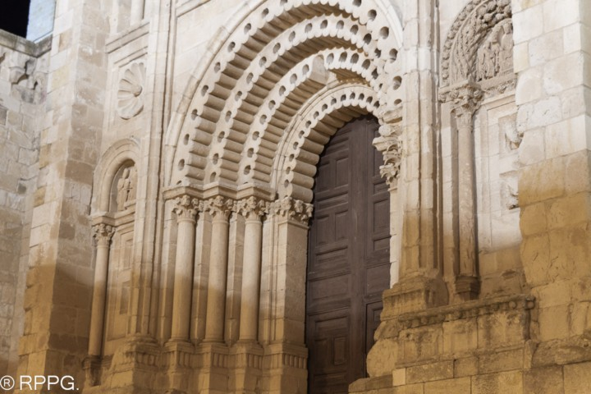

Slide 18
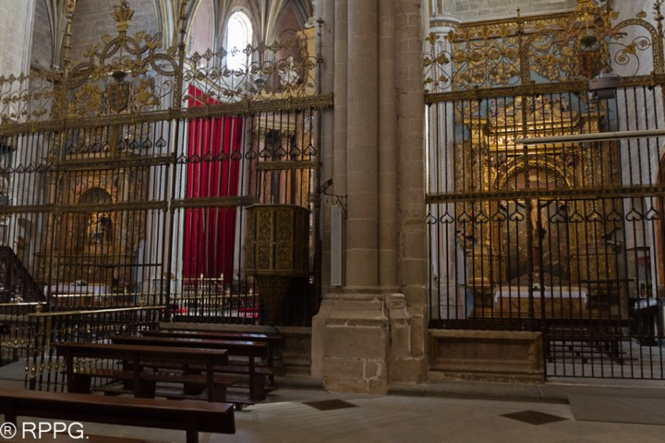

Slide 19
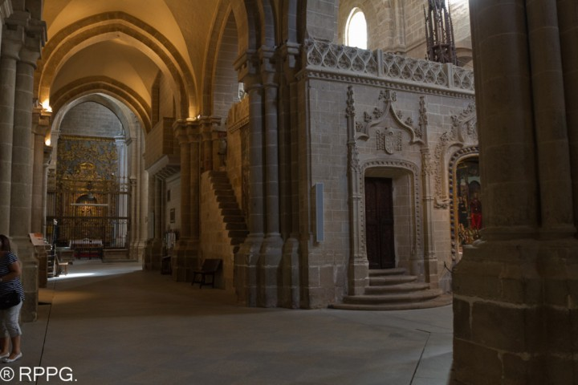

Slide 20
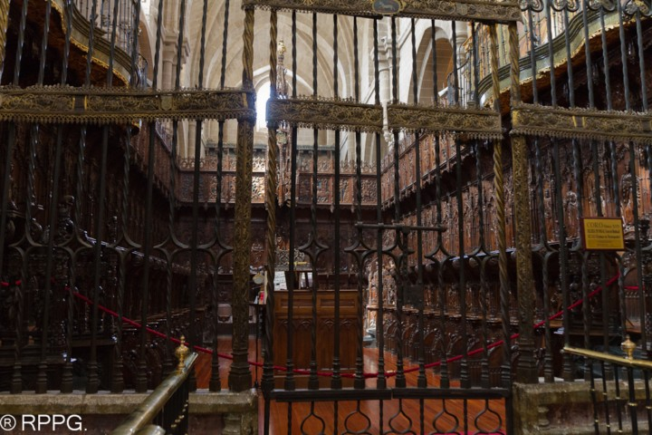

Slide 21
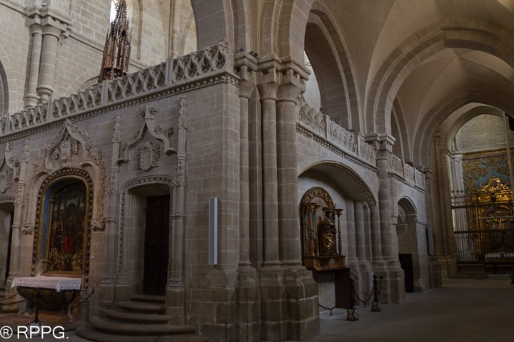

Slide 22
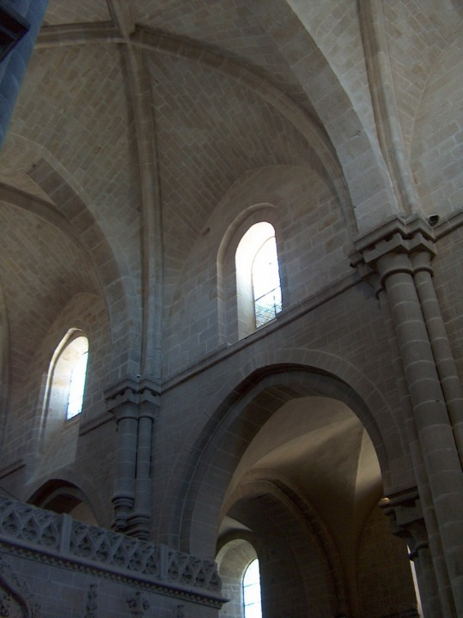

Slide 23
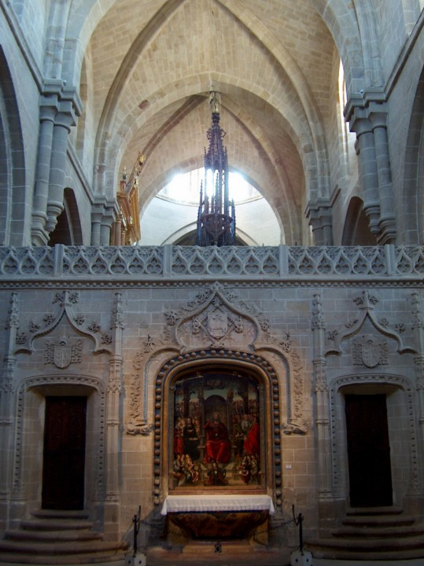

Slide 24
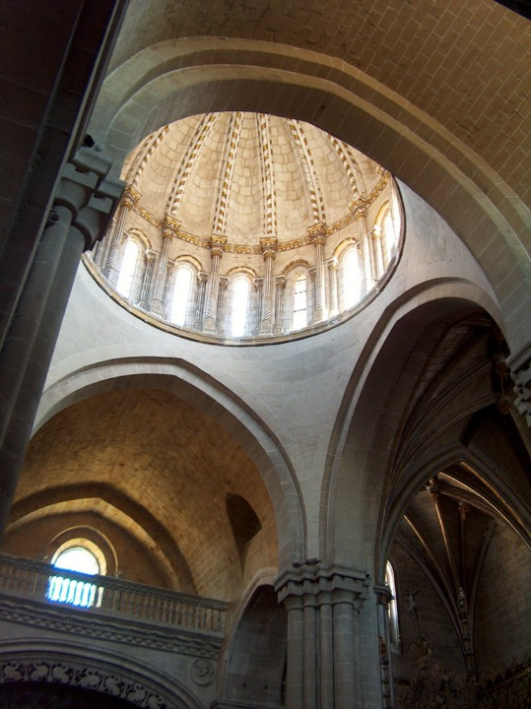

Slide 25
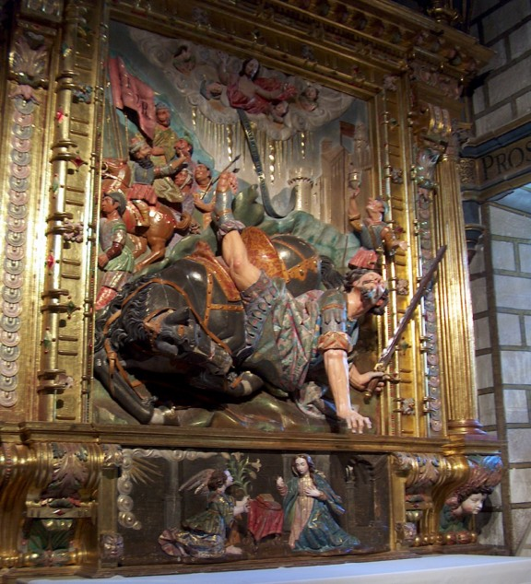

Slide 26
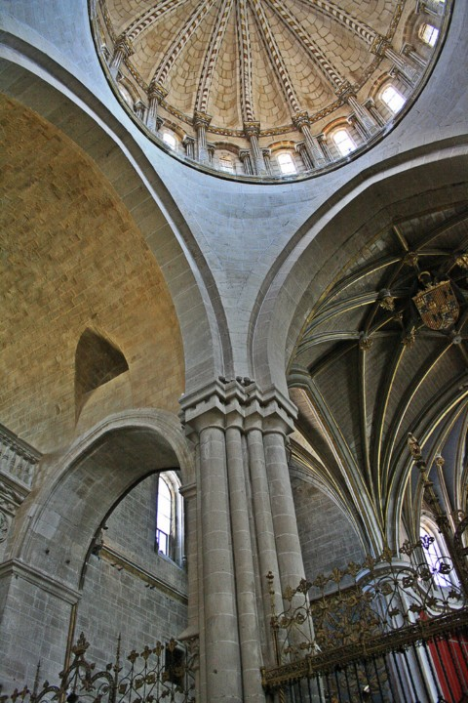

Slide 27
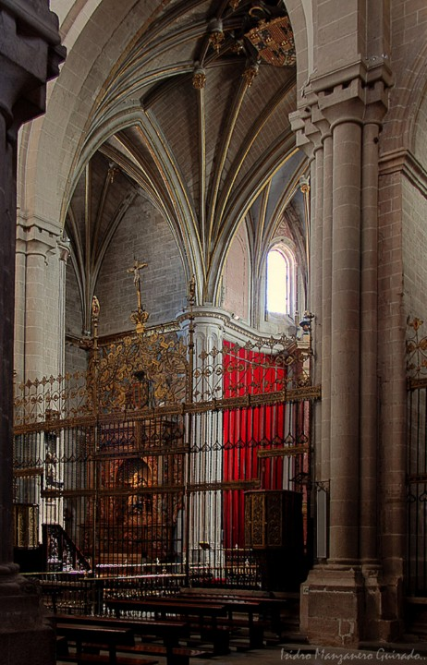

Slide 28
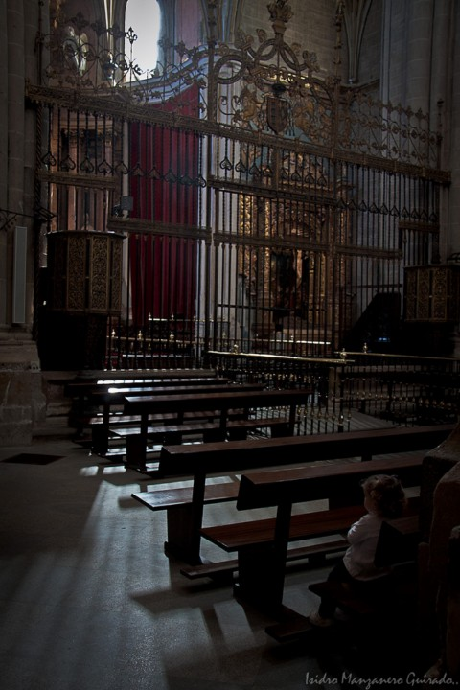

Slide 29



Accede a la sección que desees desde aquí:
Propia Creación
De la Red
Dedicatorias | Eróticos | Fechas Especiales
Graciosos | Historia y Arte | Lugares
Naturaleza y Ciencias | Política | Reflexión
Salud | Románticos | Religiosos
Dedicatorias | Eróticos | Fechas Especiales
Graciosos | Historia y Arte | Lugares
Naturaleza y Ciencias | Política | Reflexión
Salud | Románticos | Religiosos
Si deseas recibir pps periódicamente en tu correo electrónico subscríbete aquí:

